Slide 1
서울시 공공데이터
API, AJAX 실습용

Slide 2
서울시 지하철 역별 승하차 인원 정보
http://data.seoul.go.kr/dataList/datasetView.do?infId=OA-12914&srvType=A&serviceKind=1&currentPageNo=1
샘플url XML 버젼 http://openapi.seoul.go.kr:8088/키값입력/xml/CardSubwayStatsNew/1/5/20181001
JSON 버젼 http://openapi.seoul.go.kr:8088/키값입력/json/CardSubwayStatsNew/1/5/20181001
----------------------------------------------------------------------------------------------------------
■서울시 지하철 역사 정보
http://data.seoul.go.kr/dataList/datasetView.do?infId=OA-12753&srvType=A&serviceKind=1&currentPageNo=1
샘플url
XML 버젼
http://swopenAPI.seoul.go.kr/api/subway/4d46796d7366726f3833774a774955/xml/stationInfo/0/5/서울
JSON 버젼
http://swopenAPI.seoul.go.kr/api/subway/4d46796d7366726f3833774a774955/json/stationInfo/0/5/서울
Notes:
797657726a66726f34345a7546526c

Slide 3
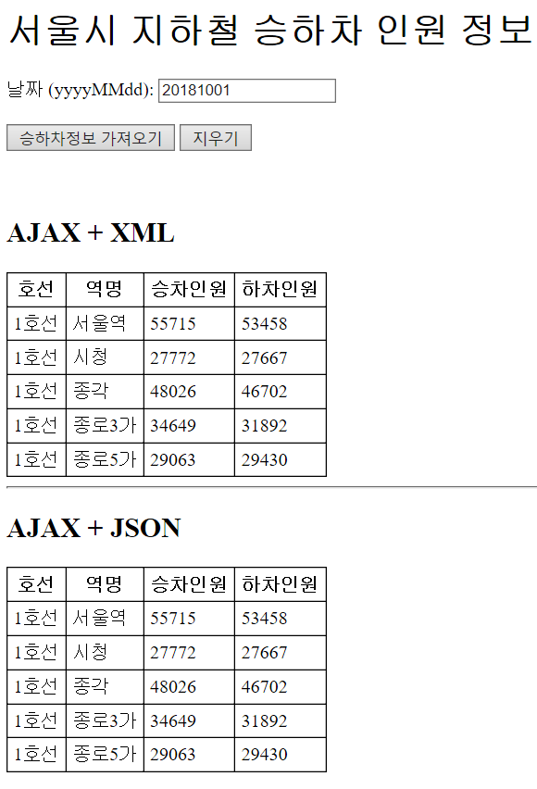
도전!

Slide 4
서울시 지하철 역사 정보
http://data.seoul.go.kr/dataList/datasetView.do?infId=OA-12753&srvType=A&serviceKind=1&currentPageNo=1
샘플url
XML 버젼
http://swopenAPI.seoul.go.kr/api/subway/키값입력/xml/stationInfo/0/5/서울
JSON 버젼
http://swopenAPI.seoul.go.kr/api/subway/키값입력/json/stationInfo/0/5/서울

Slide 5
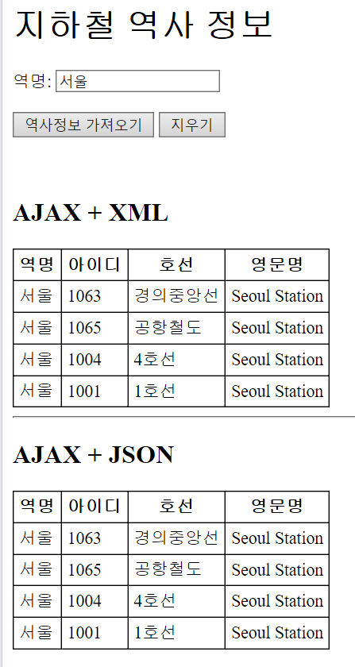
도전

Slide 6
자치구단위 서울 생활인구 일별 집계표
http://data.seoul.go.kr/dataList/datasetView.do?infId=OA-15379&srvType=S&serviceKind=1&currentPageNo=1
http://openapi.seoul.go.kr:8088/(인증키)/(요청파일타입)/SPOP_DAILYSUM_JACHI/(요청시작INDEX)/(요청종료INDEX)/(기준일ID)/(시군구코드)
샘플url XML 버젼 http://openapi.seoul.go.kr:8088/(인증키)/xml/SPOP_DAILYSUM_JACHI/1/5/
예] http://openapi.seoul.go.kr:8088/4d46796d7366726f3833774a774955/xml/SPOP_DAILYSUM_JACHI/1/5/ 예] http://openapi.seoul.go.kr:8088/4d46796d7366726f3833774a774955/xml/SPOP_DAILYSUM_JACHI/1/5/20190101 예]http://openapi.seoul.go.kr:8088/4d46796d7366726f3833774a774955/xml/SPOP_DAILYSUM_JACHI/1/5/20190101/11000
JSON 버젼 http://openapi.seoul.go.kr:8088/(인증키)/json/SPOP_DAILYSUM_JACHI/1/5/ 예] http://openapi.seoul.go.kr:8088/4d46796d7366726f3833774a774955/json/SPOP_DAILYSUM_JACHI/1/5/ 예] http://openapi.seoul.go.kr:8088/4d46796d7366726f3833774a774955/json/SPOP_DAILYSUM_JACHI/1/5/20190101 예]http://openapi.seoul.go.kr:8088/4d46796d7366726f3833774a774955/json/SPOP_DAILYSUM_JACHI/1/5/20190101/11000
※ 한번에 1000개 까지의 데이터만 볼수 있슴

Slide 7
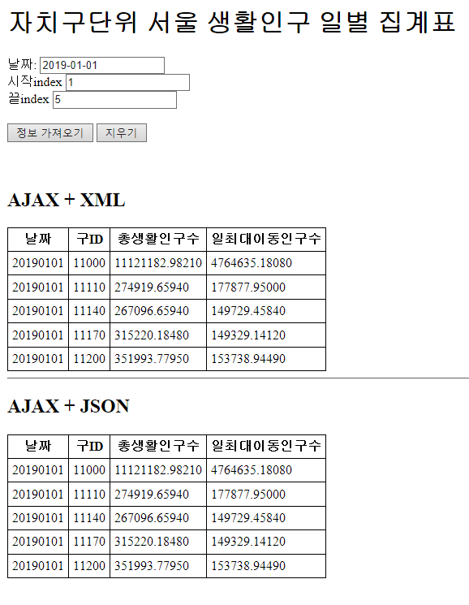
도전

